Slide 1
Wydział Bezpieczeństwa i Zarządzania Kryzysowego Małopolskiego Urzędu Wojewódzkiego w Krakowie

Slide 2
Podstawowe zadania wydziału: - w zakresie spraw obronnych; - w zakresie bezpieczeństwa i porządku publicznego; - w zakresie zarządzania kryzysowego; - w zakresie systemu powiadamiania ratunkowego; - w zakresie krajowego systemu ratowniczo-gaśniczego; - inne zadania w zależności od zaistniałej sytuacji np.: - współpraca z organizacjami pozarządowymi w zakresie wsparcia uchodźców z Ukrainy; - współpraca z jednostkami samorządu terytorialnego, organami administracji rządowej, organami reprezentującymi Skarb Państwa, przedsiębiorstwami i innymi podmiotami w związku z występowaniem zagrożeń na terenach poeksploatacyjnych.

Slide 3
Obowiązek podjęcia działań w zakresie zarządzania kryzysowego (art. 21 ustawy o zarządzaniu kryzysowym)
Obowiązek podjęcia działań !
w zakresie zarządzania kryzysowego spoczywa na tym organie właściwym w sprawach zarządzania kryzysowego, który pierwszy otrzymał informację o wystąpieniu zagrożenia. Organ ten niezwłocznie informuje o zaistniałym zdarzeniu organy odpowiednio wyższego i niższego szczebla, przedstawiając jednocześnie swoją ocenę sytuacji oraz informację o zamierzonych działaniach.

Slide 4
Model organizacji powiadamiania i reagowania kryzysowego

Slide 5
Informacja i jej prawidłowy obieg podstawą procesu decyzyjnego w zarządzaniu kryzysowym
Jednym z podstawowych elementów w zarządzaniu kryzysowym w województwie jest INFORMACJA i wzajemna jej wymiana.
GMINA
STAROSTWO
WOJEWÓDZTWO
Pojęcie „informacja” należy tu rozumieć jako:
Prognozę, ostrzeżenie, komunikat, meldunek w przypadku zagrożenia ze strony sił natury.
Wiedzę nt. skutków zagrożeń wywołanych: awarią, katastrofą (obiektu, budowli, zakładu itp.), siłami natury (nadmiernymi opadami, ekstremalną temperaturą, silnymi wiatrami ....), świadomą i nieświadomą działalnością człowieka (terroryzm, bioterroryzm).
Ocenę rozmiaru szkód i strat spowodowanych zdarzeniem w danym miejscu i czasie.

Slide 6
Dwustronny obieg informacji – wspieranie działań, ostrzeganie
Informacje uprzedzające przekazywane przez Wojewódzkie Centrum Zarządzania Kryzysowego:
Ostrzeżenia i komunikaty meteorologiczne i hydrologiczne.
Informacje o obniżeniu piętrzenia wody na zbiornikach wodnych.
Ostrzeżenia o przekroczeniu dopuszczalnych norm zawartości zanieczyszczeń powietrza.
Komunikaty wyprzedzające i inne bieżące informacje o zagrożeniach.
Zalecenia i rekomendacje.
Do realizacji zadania wykorzystuje m.in.:
MONITOR IMGW – aplikację ułatwiającą pozyskiwanie i poszerzanie wiedzy dot. aktualnej sytuacji i prognoz hydrometeorologicznych.
REGIONALNY SYSTEM OSTRZEGANIA - aplikację ułatwiającą szybki dostęp z informacjami i ostrzeżeniami do społeczeństwa poprzez stronę internetową Urzędu, aplikację mobilną oraz możliwość zamieszczania komunikatów w telegazecie i w formie napisów na kanałach informacyjnych telewizji publicznej.
Platforma wymiany informacji MultiInfo.
SI Promień
Wnioskowanie o ALERT RCB

Slide 7
Rządowe Centrum Bezpieczeństwa
Stała, bieżąca współpraca – raporty dobowe, sytuacyjne
Wnioskowanie o ALERT RCB

Slide 8
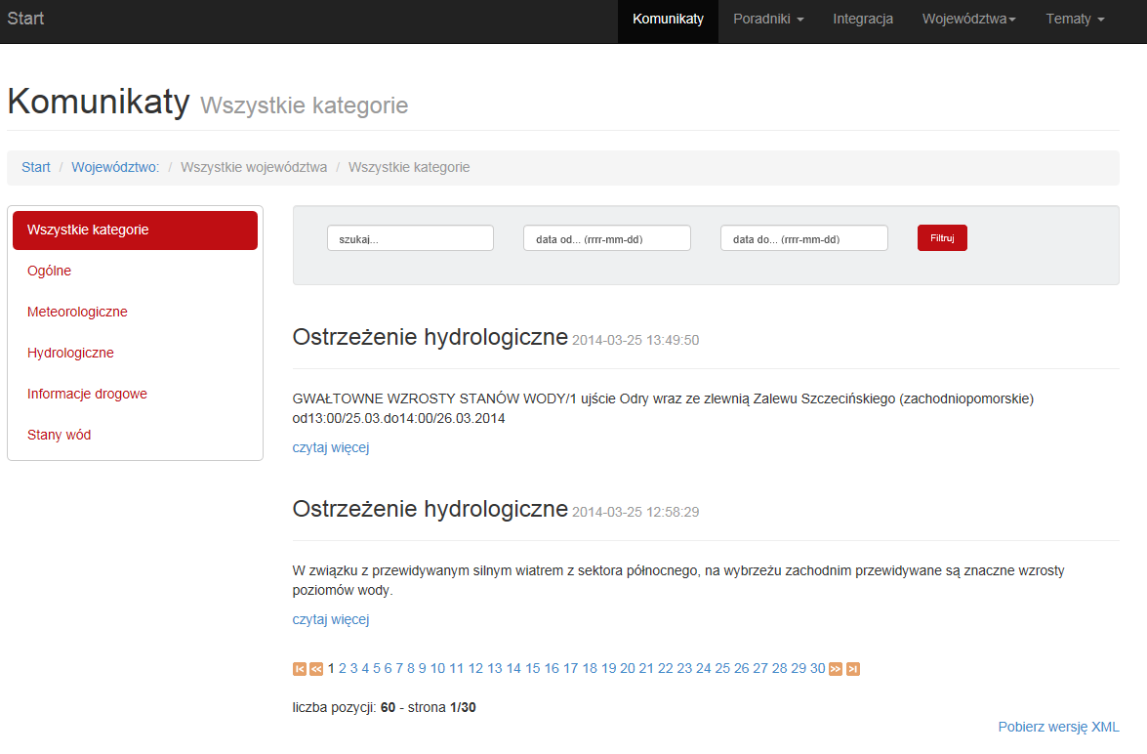
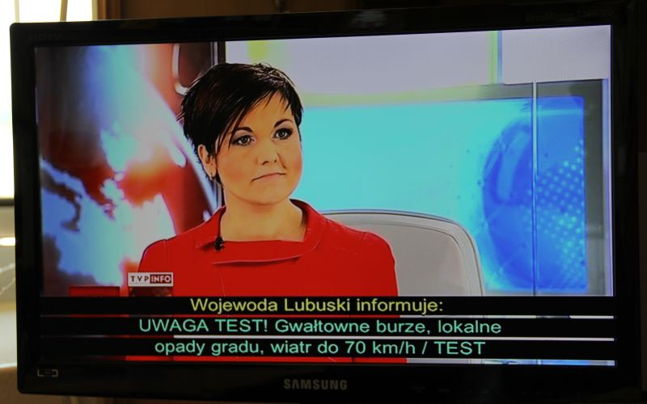
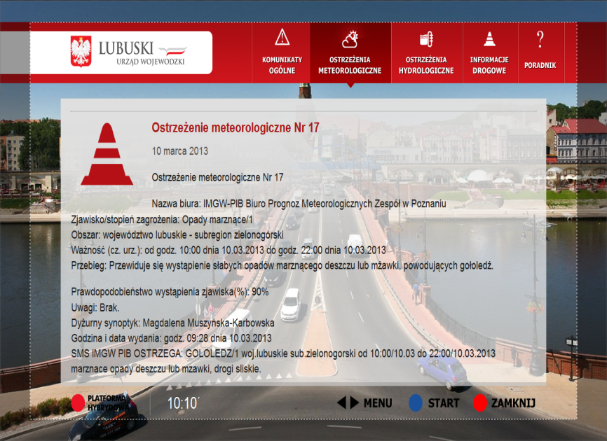
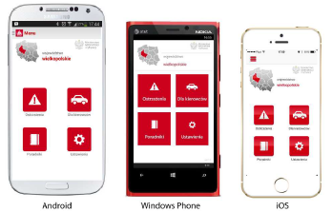
Regionalny System Ostrzegania

Slide 9
LICZBA OSTRZEŻEŃ I INFORMACJI WYSŁANYCH POPRZEZ REGIONALNY SYSTEM OSTRZEGANIA / RSO / W 2023 ROKU
Ilość wysłanych ostrzeżeń w systemie MultiInfo w 2023 r.
Opublikowano 802 ostrzeżenia w ramach Regionalnego Systemu Ostrzegania
Miesiąc | ilość
12.2023 11.2023 | 24484 22276
10.2023 | 7977
09.2023 | 12956
08.2023 | 55855
07.2023 | 43236
06.2023 | 23588
05.2023 | 16974
04.2023 | 15895
03.2023 | 17359
02.2023 | 21314
01.2023 SUMA | 21569 283 483

Slide 10
UCHODŹCY Z UKRAINY

Slide 11
Ustawa z dnia 12 marca 2022 r. o pomocy obywatelom Ukrainy w związku z konfliktem zbrojnym na terytorium tego państwa (Dz. U. z 2024 r. poz. 167, z późn. zm.)
Ustawa została uchwalona w celu stworzenia szczególnej regulacji prawnej zapewniającej doraźną podstawę prawną do legalnego pobytu obywatelom Ukrainy, którzy w wyniku działań wojennych zostali zmuszeni do opuszczenia swojego kraju pochodzenia.
Większość przepisów tej ustawy weszła w życie tego samego dnia (12 marca 2022 r.) i obowiązuje do dziś zmieniona jednakże przez ponad 20 nowelizacji.

Slide 12
Aktualnie okres
w którym pobyt obywateli Ukrainy
(korzystających w Polsce z ochrony czasowej poprzez instytucje ustawy pomocowej) na terytorium Rzeczypospolitej Polskiej
jest uznawany za legalny kończy się
30 czerwca 2024 r.

Slide 13
Dwuletni okres stosowania ustawy dostarczył doświadczeń wskazujących na potrzebę kolejnej jej nowelizacji polegającej na:
doprecyzowaniu niektórych jej przepisów
zmianie części przyjętych rozwiązań
a także uzupełnieniu jej o nowe regulacje

Slide 14
Najważniejsze zmiany w projekcie ustawy w kontekście zadań Wydziału
Przedłużenie do dnia 30 września 2025 r.:
okresu, w którym pobyt na terytorium Rzeczypospolitej Polskiej obywateli Ukrainy, którzy przybyli na to terytorium w związku z działaniami wojennymi prowadzonymi na terytorium Ukrainy, jest uznawany za legalny oraz związanego z tym dostępu do świadczeń zdrowotnych, świadczeń rodzinnych i socjalnych, świadczeń wypłacanych przez ZUS oraz możliwości pobytu w obiektach zbiorowego zakwaterowania

Slide 15
Najważniejsze zmiany w projekcie ustawy w kontekście zadań Wydziału
Zmiany w art. 12 ustawy pomocowej w celu
uszczelnienia systemu udzielania pomocy
w miejscach zbiorowego zakwaterowania
i ograniczenie możliwości nadużywania tego systemu
w związku z uchyleniem art. 13 ustawy pomocowej
w szczególności:

Slide 16
Najważniejsze zmiany w projekcie ustawy w kontekście zadań Wydziału
art. 12. ust. 1
Wojewoda może zapewnić pomoc obywatelom Ukrainy, o których mowa w art. 1 ust. 1, polegającą na:
zapewnieniu zakwaterowania zbiorowego, za które uznaje się zakwaterowanie w obiekcie przeznaczonym dla co najmniej 10 osób albo w obiektach będących własnością lub przedmiotem trwałego zarządu jednostek sektora finansów publicznych, i całodziennego wyżywienia zbiorowego
prowadzeniu punktów recepcyjnych
zapewnieniu transportu związanego z zakwaterowaniem lub opieką medyczną
podjęciu innych działań niezbędnych do realizacji pomocy, po uzyskaniu zgody właściwego ministra

Slide 17
Najważniejsze zmiany w projekcie ustawy w kontekście zadań Wydziału
Wprowadzenie nowych mechanizmów zwalniania
z opłat za pobyt w miejscach zbiorowego zakwaterowania
art. 12 ust. 17a – 17 c

Slide 18
17a. Po upływie 120 dni od dnia pierwszego wjazdu obywatela Ukrainy na terytorium Rzeczypospolitej Polskiej wojewoda oraz podmioty określone w ust. 3 i 4 mogą zapewnić pomoc, o której mowa w ust. 1 pkt 1, w przypadku posiadania przez obywatela Ukrainy numeru PESEL oraz pokrycia przez niego lub jego opiekuna, z góry, 50% kosztów tej pomocy, nie więcej niż 40 zł za osobę dziennie, a w przypadku małoletnich, na których pobierane jest świadczenie wychowawcze, części kosztów tej pomocy w wysokości 15 zł za osobę dziennie. Równowartość wyżej określonych kosztów pomocy obywatel Ukrainy uiszcza podmiotom realizującym na rzecz wojewody oraz podmiotów określonych w ust. 3 i 4 usługi w zakresie zakwaterowania i całodziennego wyżywienia zbiorowego dla obywateli Ukrainy, o których mowa w art. 1 ust. 1.
17b. Po upływie 180 dni od dnia pierwszego wjazdu obywatela Ukrainy na terytorium Rzeczypospolitej Polskiej wojewoda oraz podmioty określone w ust. 3 i 4 mogą zapewnić pomoc, o której mowa w ust. 1 pkt 1, w przypadku posiadania przez obywatela Ukrainy numeru PESEL oraz pokrycia przez niego lub jego opiekuna, z góry, 75% kosztów tej pomocy, nie więcej niż 60 zł za osobę dziennie, a w przypadku małoletnich, na których pobierane jest świadczenie wychowawcze, części kosztów tej pomocy w wysokości 15 zł za osobę dziennie. Równowartość wyżej określonych kosztów pomocy obywatel Ukrainy uiszcza podmiotom realizującym na rzecz wojewody oraz podmiotów określonych w ust. 3 i 4 usługi w zakresie zakwaterowania i całodziennego wyżywienia zbiorowego dla obywateli Ukrainy, o których mowa w art. 1 ust. 1.

Slide 19
17c. Przepisu ust. 17 w odniesieniu do okresu, w którym może być zapewniana pomoc, oraz przepisów ust. 17a i 17b nie stosuje się do obywateli Ukrainy, którzy:
posiadają orzeczenie o niepełnosprawności lub stopniu niepełnosprawności umiarkowanym i znacznym lub orzeczenie równoważne, o którym mowa w art. 5 pkt 1–2 ustawy z dnia 27 sierpnia 1997 r. o rehabilitacji zawodowej i społecznej oraz zatrudnianiu osób niepełnosprawnych (Dz. U. z 2024 r. poz. 44);
2) ukończyli:
a) w przypadku kobiet – 60. rok życia,
b) w przypadku mężczyzn – 65. rok życia,
3) są kobietami w ciąży lub osobami wychowującymi dziecko do 12 miesiąca życia, na podstawie przedstawionych dokumentów;
4) samotnie sprawują na terytorium Rzeczypospolitej Polskiej opiekę nad trojgiem i więcej dzieci, o ile przynajmniej jedno z dzieci nie ukończyło 14. roku życia, na podstawie przedstawionych dokumentów;
5) są małoletnim w pieczy zastępczej lub są małoletnimi, na których nie jest pobierane świadczenie wychowawcze;
6) otrzymali zgodę właściwego miejscowo wojewody na zwolnienie z partycypacji w kosztach pomocy ze względu na swoją trudną sytuację życiową.

Slide 20
Najważniejsze zmiany w projekcie ustawy w kontekście zadań Wydziału
art. 12 ust. 17i (dodany)
Wojewoda może kontrolować wszystkie obiekty zbiorowego zakwaterowania, finansowane na podstawie niniejszego artykułu, na terenie województwa.

Slide 21
Najważniejsze zmiany w projekcie ustawy w kontekście zadań Wydziału
art. 12 ust. 17j (dodany)
Wojewoda może zapewnić pomoc obywatelom Ukrainy, o których mowa w art. 1 ust. 1, polegającą na zapewnieniu zakwaterowania i wyżywienia, bez zachowania warunku dotyczącego minimalnej liczby osób w obiektach, na podstawie umowy z organizacją pożytku publicznego, która istnieje minimum 24 miesiące i zapewnia zakwaterowanie wyłącznie dla osób, o których mowa w ust. 17c pkt 1 i 2 i 17d pkt 1.
17d. Przepisu ust. 17 w odniesieniu do okresu, w którym może być zapewniana pomoc, oraz przepisów ust. 17a i 17b nie stosuje się również do:
1) osób sprawujących opiekę nad osobami, o których mowa w art. 17c pkt 1;
2) opiekunów tymczasowych ustanowionych dla małoletnich, o których mowa w art. 25a ust. 1.

Slide 22
Najważniejsze zmiany w projekcie ustawy w kontekście zadań Wydziału
art. 13 i 13 a - UCHYLENIE
Wygaszenie świadczenia pieniężnego
za zakwaterowanie i wyżywienie z art. 13
Każdemu podmiotowi, w szczególności osobie fizycznej prowadzącej gospodarstwo domowe, który zapewni, na własny koszt, zakwaterowanie i wyżywienie obywatelom Ukrainy, o których mowa w art. 1 ust. 1, może być przyznane na jego wniosek świadczenie pieniężne z tego tytułu nie dłużej niż za okres 120 dni od dnia przybycia obywatela Ukrainy na terytorium Rzeczpospolitej Polskiej. Okres wypłaty świadczenia może być przedłużony w szczególnie uzasadnionych przypadkach.
NIEMNIEJ JEDNAK
Wojewoda jest organem właściwym do zwolnienia z partycypacji w kosztach pomocy osób, o których mowa w art. 12 ust. 17c pkt 6.
Ocena ta, tak jak dotychczas, będzie dokonywana pod względem humanitarnym (art. 12, ust. 17f).

Slide 23
Najważniejsze zmiany w projekcie ustawy w kontekście zadań Wydziału
W art. 68 dotychczasową treść oznacza się jako ust. 1 i dodaje się ust. 2 w brzmieniu:
Osoba użyczająca lokal może w każdej chwili pisemnie wezwać obywatela Ukrainy, o którym mowa w art. 1 ust. 1, do jego opuszczenia, wyznaczając termin na opuszczenie lokalu nie krótszy niż 14 dni.
Na wniosek osoby użyczającej lokal lub obywatela Ukrainy wezwanego do opuszczenia lokalu, wojewoda może zapewnić pomoc na zasadach określonych w art. 12.

Slide 24
Dziękuję za uwagę

